Slide 1
Vyšetřovací metody v gynekologii
Přehled vyšetřovacích metod
Anamnéza
Klinické vyšetřovací metody
Prebioptické vyšetřovací metody
Prevence v gynekologii
Petr Křepelka

Slide 2
Vyšetřovací metody v gynekologii
Anamnéza
Klinické vyšetření
Laboratorní vyšetření
Cytologie
Hormonální vyšetření
Genetické vyšetření
Zobrazovací metody
Izotopové metody
Endoskopické metody
Kolposkopie
Hysteroskopie
Laparoskopie
kuldoskopie
Bioptická vyšetření
Operační vyšetřovací metody
Vyšetření prsů

Slide 3
Anamnéza
Rodinná
Osobní
Gynekologická
Menarche
Cyklus
PM
Gravidity
Operace
Kontracepce
Nynější onemocnění

Slide 4
Klinické vyšetření
Vyšetření v zrcadlech
Kolposkopie
Bimanuální palpační vyšetření
Rektální vyšetření
Rektovaginální vyšetření

Slide 5
Preventivní vyšetření v gynekologii
Vyšetření v zrcadlech
Kolposkopie
Odběr onkologické cytologie
Bimanuální vaginální vyšetření
Vyšetření prsů

Slide 6
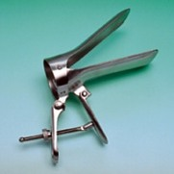
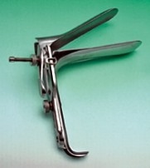
Vaginální zrcadla

Slide 7
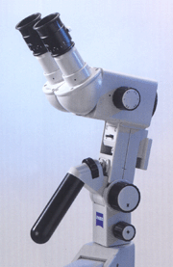
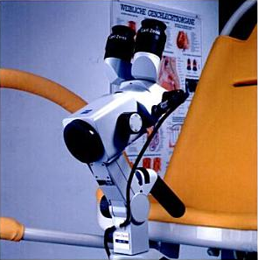
Kolposkopie
Baliga S. Principles and practice of colposcopy. Jaypee Brothers medical publishers 2004

Slide 8
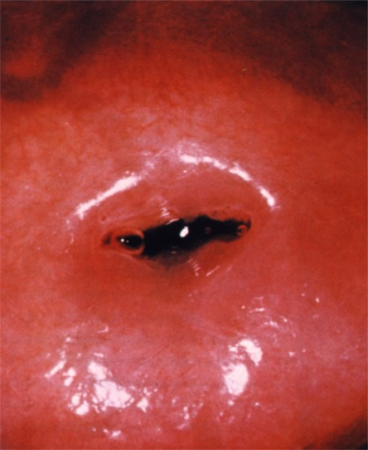
Bauer H. Color Atlas of Colposcopy. New York: Igaku-Shoin, 1990

Slide 9
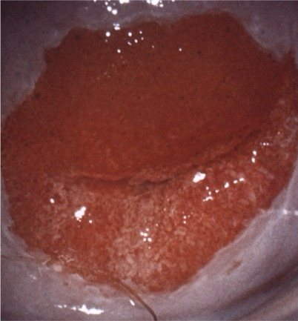
Bauer H. Color Atlas of Colposcopy. New York: Igaku-Shoin, 1990

Slide 10
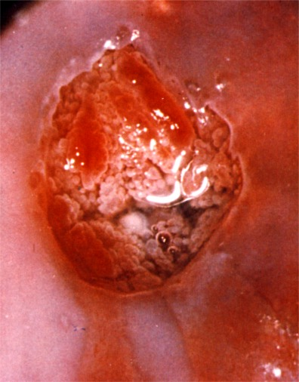
Bauer H. Color Atlas of Colposcopy. New York: Igaku-Shoin, 1990

Slide 11
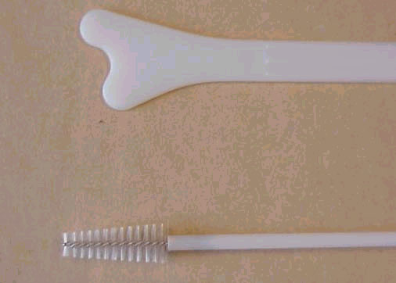
Cytologie

Slide 12
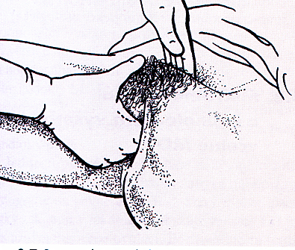
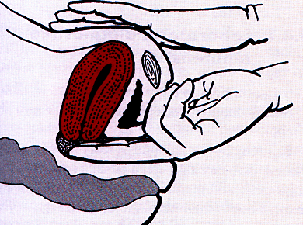
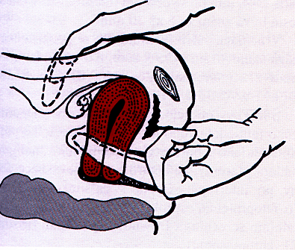
Martius G, Breckwoldt M. Gynekologie a porodnictví. Martin: Vydavat. Osveta, 1996.

Slide 13
Laboratorní vyšetření
Nespecifické márkry zánětu
FW,CRP,KO
Bakteriologická vyšetření
MOP – mikrobiální obraz poševní

Slide 14
Mikrobiální obraz poševní – MOP
MOP |  | Patogen | Epitelie | Další
I | Fyziologický | Laktobacili | +++ | Hlen
II | Nehnisavý | Tyče,koky | ++
III | Hnisavý | Koky | 0 | Leuko
IV | Kapavčitý | Gonokoky | + | Leuko
V | Trichomonádový | Trichomonas vaginalis | + | Leuko
VI | Kvasinkový | Blastospory, mycelia | ++++

Slide 15
Poševní biocenóza -vyšetřovací metody
Stanovení vaginálního pH
Mikroskopické vyšetření nativního nátěru
Aminový test – 10% KOH – uvolnění biogenních aminů
Mikrobiologické kultivační vyšetření

Slide 16
Poševní biocenóza -vyšetřovací metody
pH | Aminový test | Klíčové buňky | Trichomonas vaginalis | Kvasinky | Leukocyty
<4,5 | - | - | - | - | - | normální poševní flóra
4,7-5,5 | + | + | - | - | - | bakteriální vaginóza
>4,5 | - | - | - | - | + | hnisavá bakteriální flóra – nutná kultivace
>4,5 | - | - | + | - | + | trichomonádový zánět
<4,5 | - | - | - | + | + | kvasinkový zánět

Slide 17
Hormonální vyšetření
Estradiol
Progesteron
Testosteron, DHEAS, 17-hydroxyprogesteron
Prolaktin
FSH,LH
HCG
T3,T4,TSH

Slide 18
Genetické vyšetření
Cytogenetické vyšetření – karyotyp
Molekulárně genetická vyšetření

Slide 19
Zobrazovací vyšetřovací metody
Rentgenologická vyšetření
Nativní snímek břicha
Mammografie
Hysterosalpingografie
Fistulografie
Pánevní arteriografie
Pánevní lymfografie
Vylučovací urografie
Irigografie

Slide 20
Zobrazovací vyšetřovací metody
Ultrazvuk
Abdominální
Vaginální

Slide 21
Izotopové vyšetřovací metody
Pánevní lymfografie
Scintigrafie
Nefrografie

Slide 22
Urogynekologické vyšetřovací metody
Urodynamické vyšetření
Uroflowmetrie
Cystometrie
Uretrální profilometrie
Elektromyografie pánevního dna
UZ

Slide 23
Endoskopické vyšetřovací metody
Vaginoskopie
Kolposkopie
Hysteroskopie
Laparoskopie
Kuldoskopie
Cystoskopie
Rektoskopie

Slide 24
Bioptická vyšetření
Cílené biopsie
Kyretáž
Hysteroskopická resekce

Slide 25
Operační vyšetřovací metody
Sondáž dutiny děložní
Punkce
Douglasův prostor
Dutina břišní
Excise
Kyretáž
Konizace
Probatorní laparotomie

Slide 26
Vyšetření prsů
Samovyšetření
Pohled
Pohmat
Mammografie
Ultrasonografie

Slide 27
Úkoly
Praktická ukázka (cvičení)
Gynekologická zrcadla
Gynekologické vyšetření
Kolposkopie a onkologické cytologie
Hysteroskopie - video

Slide 28
Otázky
Vyšetřovací metody v gynekologii
Kolposkopie, význam, popis metody
Hysteroskopie, popis, metody, význam
Onkologická cytologie, metodika, význam

Slide 29
Děkuji za pozornost Petr Křepelka

